Slide 1
과목_학년학기_단원 | suh_0601_05
차시명 | 06 원그래프로 나타내어 볼까요
파일명 | suh_0601_05_0006
검토 | 담당
 | 김윤희
문서 HISTORY
번호 | 버전 | 문서 작성일 | 내용 비고 | 작성자 (내선번호) | 검토자
1 | V 1.0 | 2022.02.07 | 문서 발생 | 백지수
2 | V 2.0 | 2022.03.01 | 1차 검수 및 문서 수정 |  | 김윤희
3
4
5
6
7
8
9
10
11

Slide 2
학습 단계 | 자료명 | 프레임 수 | 교과서 정보 | 파일명 | 자료 형태
도입 | [생각 열기] 그림 살펴보기 | 1 | 수학 102쪽, 수학 익힘 70~71쪽 | suh_0601_05_0006_101_1.html | Html5
 | 이번 시간에 배울 내용 | 1 |  | suh_0601_05_0006_102_1.html | Html5
전개 | [활동 1] 원그래프로 나타내기 위한 준비하기 | 1 | 수학 102쪽, 수학 익힘 70~71쪽 | suh_0601_05_0006_201_1.html | Html5
 | [활동 2] 원그래프로 나타내고 원그래프로 나타내는 방법 알아보기 | 1 | 수학 103쪽, 수학 익힘 70~71쪽 | suh_0601_05_0006_202_1.html | Html5
 | [활동 3] 표를 완성하고 띠그래프로 나타내기 | 1 | 수학 103쪽, 수학 익힘 70~71쪽 | suh_0601_05_0006_203_1.html | Html5
정 리 | 핵심 정리 | 1 |  | suh_0601_05_0006_301_1.html | Html5
 | 다음 시간에 배울 내용 | 1 |  | suh_0601_05_0006_302_1.html | Html5
평 가 | 확인 문제 | 1 |  | suh_0601_05_0006_401_1.html | Html5
보 충 | 이런 활동을 할 수 있어요 | 1 |  | suh_0601_05_0006_501_1.html | Html5
총 프레임 수 |  | 9

Slide 3
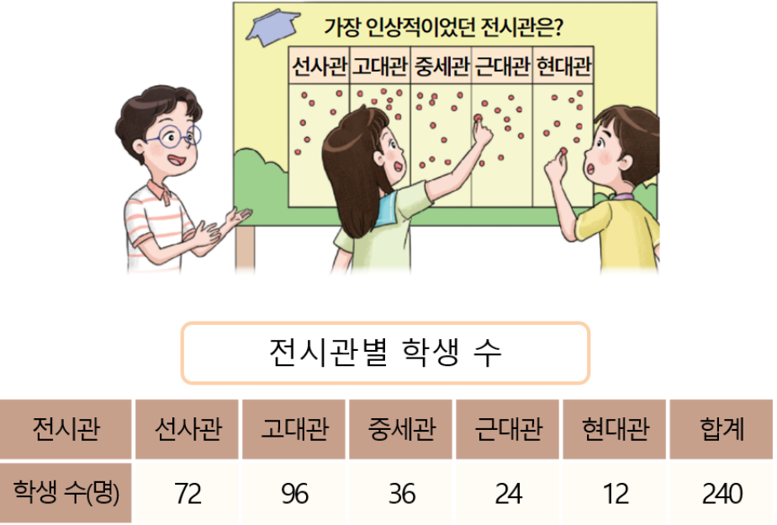




6-1
5. 여러 가지 그래프
suh_0601_05_0006_101_1
06 원그래프로 나타내어 볼까요
다음 그림의 상황에 대하여 이야기해 봅시다.
Θ Description & Function
#1
물음 1
물음 2
탭 이벤트
확대 버튼 및 풀 팝업창(다음 슬라이드)
답 칸 클릭하면 답 나타남. 정답 확인 버튼은 정답 가리기로 토글 됨.
무엇을 나타낸 표인가요?
#2
가장 인상적이었던 전시관을 조사하고, 전시관별 학생 수를 조사한 표입니다.
#3

Slide 4

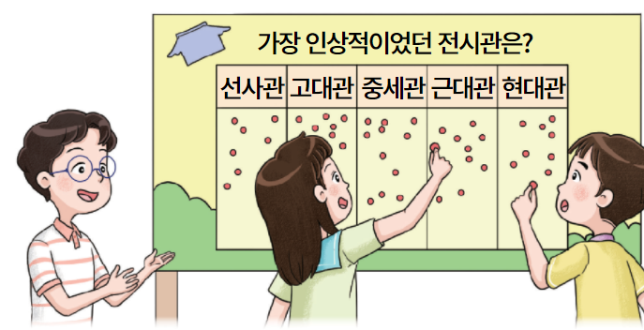
6-1
5. 여러 가지 그래프
suh_0601_05_0006_101_1
06 원그래프로 나타내어 볼까요
Θ Description & Function
<확대 버튼 클릭 시 나타나는 화면>
전시관별 학생 수
전시관 | 선사관 | 고대관 | 중세관 | 근대관 | 현대관 | 합계
학생 수(명) | 72 | 96 | 36 | 24 | 12 | 240

Slide 5
6-1
5. 여러 가지 그래프
suh_0601_05_0006_101_1
06 원그래프로 나타내어 볼까요
다음 그림의 상황에 대하여 이야기해 봅시다.
Θ Description & Function
물음 1
물음 2
확대 버튼 및 풀 팝업창(다음 슬라이드)
답 칸 클릭하면 답 나타남. 정답 확인 버튼은 정답 가리기로 토글 됨.
표에 나와 있는 전시관의 종류에는 어떤 것이 있나요?
#1
선사관, 고대관, 중세관, 근대관, 현대관 입니다.
#2

Slide 6
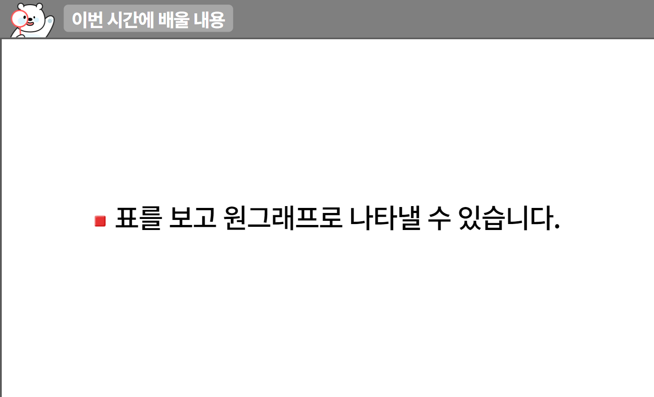
6-1
5. 여러 가지 그래프
suh_0601_05_0006_102_1
06 원그래프로 나타내어 볼까요
수정사항
1 | 이번 시간에는 무엇을 배울까요 페이지 디자인 수정
2
3
4
5
1

Slide 7

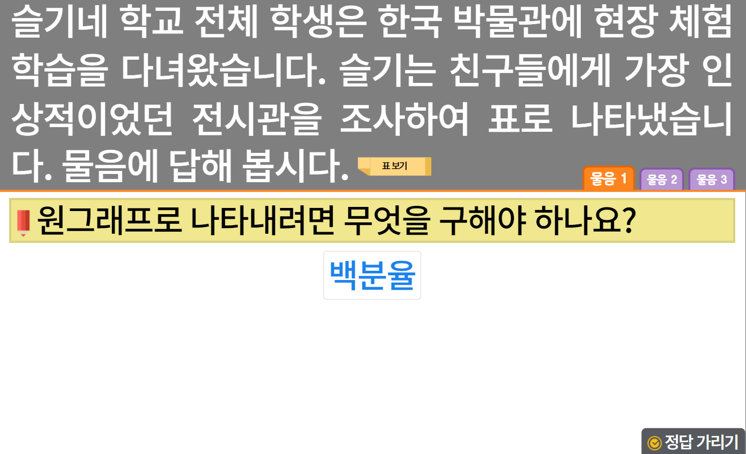

6-1
5. 여러 가지 그래프
suh_0601_05_0006_201_1
06 원그래프로 나타내어 볼까요
수정사항
1 | 대발문 앞 연필 아이콘 추가
2 | 삭제
3 | 소발문 앞 블릿 수정
4 | 정답확인 버튼 디자인 수정 정답 확인 > 정답 가리기로 토글됨
5 | 소발문과 답박스 사이에 표 추가
1
2
3
5
전시관별 학생 수
전시관 | 선사관 | 고대관 | 중세관 | 근대관 | 현대관 | 합계
학생 수(명) | 72 | 96 | 36 | 24 | 12 | 240
4

Slide 8
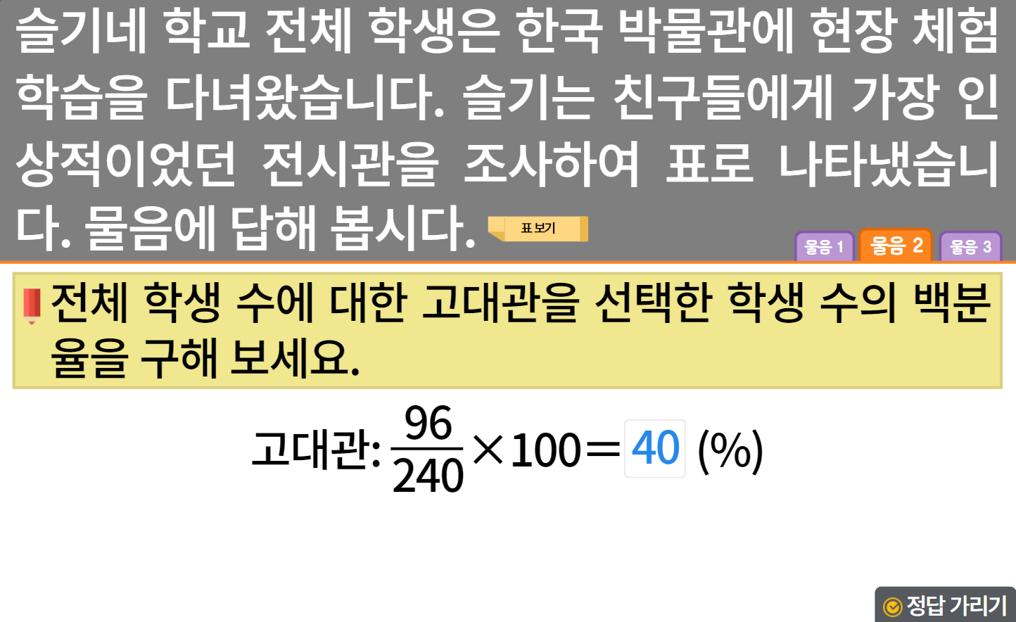

6-1
5. 여러 가지 그래프
suh_0601_05_0006_201_1
06 원그래프로 나타내어 볼까요
수정사항
1 | 소발문 앞 블릿 수정
2 | 정답확인 버튼 디자인 수정 정답 확인 > 정답 가리기로 토글됨
3 | 소발문과 답박스 사이에 표 추가
4 | 아래와 같이 답칸 수정
5
1
40
40
이므로 %
3
4
전시관별 학생 수
전시관 | 선사관 | 고대관 | 중세관 | 근대관 | 현대관 | 합계
학생 수(명) | 72 | 96 | 36 | 24 | 12 | 240
2

Slide 9

6-1
5. 여러 가지 그래프
suh_0601_05_0006_201_1
06 원그래프로 나타내어 볼까요
슬기네 학교 전체 학생은 한국 박물관에 현장 체험 학습을 다녀왔습니다. 슬기는 친구들에게 가장 인상적이었던 전시관을 조사하여 표로 나타냈습니다. 물음에 답해 봅시다.
답 칸 클릭하면 답 나타남. 정답 확인 버튼은 정답 가리기로 토글됨.
물음 1
물음 2
물음 3
전체 학생 수에 대한 전시관별 학생 수의 백분율을 구하여 표를 완성해 보세요
전시관별 학생 수
전시관 | 선사관 | 고대관 | 중세관 | 근대관 | 현대관 | 합계
학생 수(명)
백분율(%)
72
96
36
24
12
240
30
40
15
10
5
100
#1

Slide 10

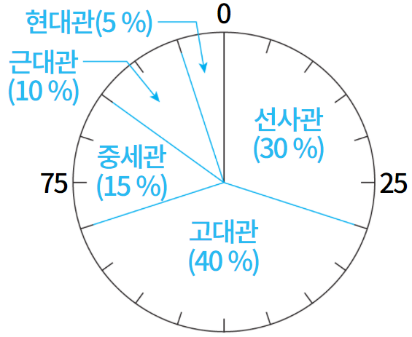

6-1
5. 여러 가지 그래프
suh_0601_05_0006_202_1
06 원그래프로 나타내어 볼까요
전체 학생 수에 대한 전시관별 학생 수의 비율을 원그래프로 나타내어 봅시다.
Θ Description & Function
#1
‘표 보기’약물 사용 - 다음 슬라이드
원그래프 그림은 기존 개발물 그림 그대로 사용
탭 이벤트
답 칸 클릭하면 답 나타남. 정답 확인 버튼은 정답 가리기로 토글됨.
표 보기
#3
물음 1
물음 2
전시관별 학생 수
#2
#4

Slide 11

6-1
5. 여러 가지 그래프
suh_0601_05_0006_202_1
06 원그래프로 나타내어 볼까요
Θ Description & Function
<표 보기 버튼 클릭 시 나타나는 화면>
전시관별 학생 수
전시관 | 선사관 | 고대관 | 중세관 | 근대관 | 현대관 | 합계
학생 수(명) | 72 | 96 | 36 | 24 | 12 | 240
백분율(%) | 30 | 40 | 15 | 10 | 5 | 100

Slide 12


6-1
5. 여러 가지 그래프
suh_0601_05_0006_202_1
06 원그래프로 나타내어 볼까요
전체 학생 수에 대한 전시관별 학생 수의 비율을 원그래프로 나타내어 봅시다.
Θ Description & Function
답 칸 클릭하면 답 나타남. 정답 확인 버튼은 정답 가리기로 토글됨.
표 보기
물음 1
물음 2
원그래프로 나타내는 방법을 말해 보세요.
① 자료를 보고 각 항목의 백분율을 구합니다.
② 각 항목의 백분율의 합계가 100 %가 되는지 확인합니다.
③ 각 항목이 차지하는 백분율의 크기만큼 선을 그어 원을 나눕니다.
④ 나눈 부분에 각 항목의 내용과 백분율을 씁니다.
⑤ 원그래프의 제목을 씁니다.
#1

Slide 13



6-1
5. 여러 가지 그래프
suh_0601_05_0006_203_1
06 원그래프로 나타내어 볼까요
선사관에 있는 시대별 문화재 수를 나타낸 표입니다. 표를 완성하고 원그래프로 나타내어 봅시다.
Θ Description & Function
탭 이벤트
이너탭 추가
답 칸 클릭하면 답 나타남. 정답 확인 버튼은 정답 가리기로 토글됨.
#1
물음 1
물음 2
선사관에 있는 시대별 문화재 수
시대 | 구석기 | 신석기 | 청동기 | 철기 | 합계
문화재 수(점) | 500 | 1000 | 1500 | 2000 | 5000
백분율(%)
10
20
30
40
100
#2
#3

Slide 14
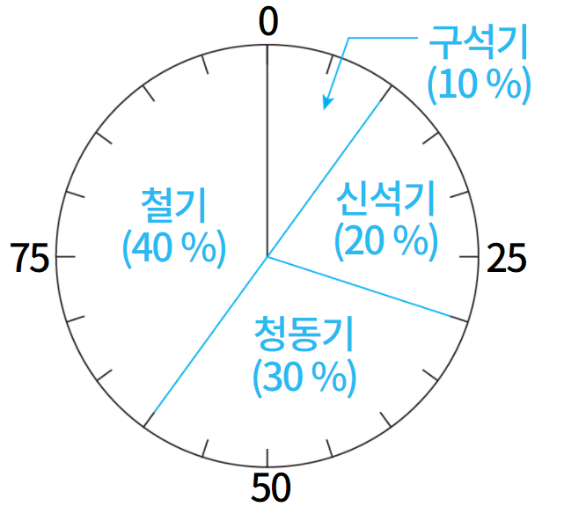


6-1
5. 여러 가지 그래프
suh_0601_05_0006_203_1
06 원그래프로 나타내어 볼까요
선사관에 있는 시대별 문화재 수를 나타낸 표입니다. 표를 완성하고 원그래프로 나타내어 봅시다.
원그래프 기존 개발물 그래프 그대로 사용.
답 칸 클릭하면 답 나타남. 정답 확인 버튼은 정답 가리기로 토글됨.
물음 1
물음 2
선사관에 있는 시대별 문화재 수
#1
#2

Slide 15


6-1
5. 여러 가지 그래프
suh_0601_05_0006_203_1
06 원그래프로 나타내어 볼까요
선사관에 있는 시대별 문화재 수를 나타낸 표입니다. 표를 완성하고 원그래프로 나타내어 봅시다.
답 칸 클릭하면 답 나타남. 정답 확인 버튼은 정답 가리기로 토글됨.
물음 1
물음 2
원그래프를 보고 알 수 있는 내용을 말해 보세요.
철기 시대의 문화재 수가 가장 많습니다.
철기 시대의 문화재 수는 신석기 시대 문화재 수의 2배입니다.
#1

Slide 16
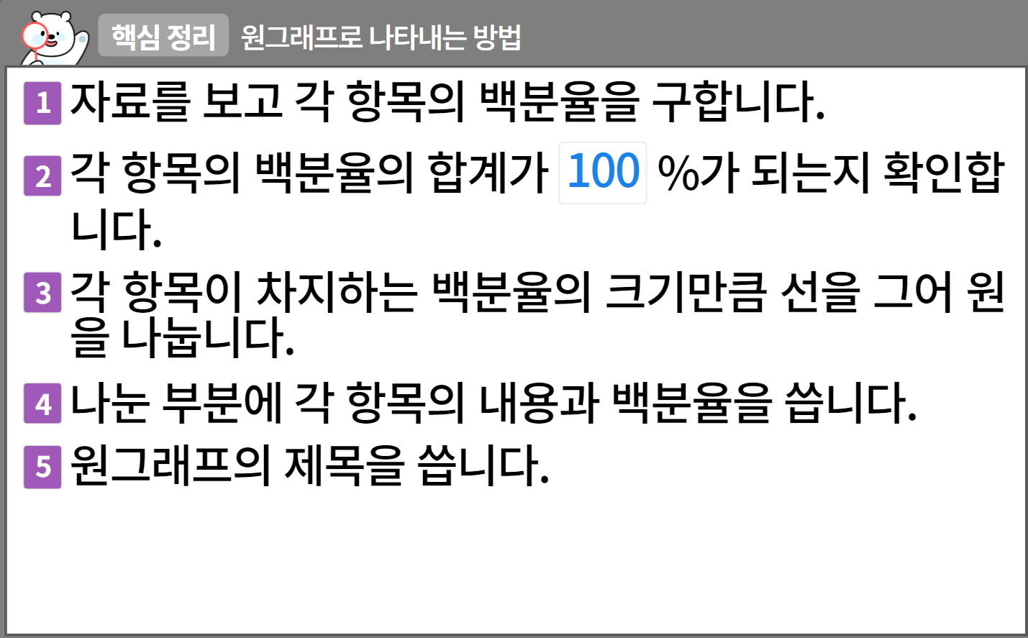
6-1
5. 여러 가지 그래프
suh_0601_05_0006_301_1
06 원그래프로 나타내어 볼까요
수정사항
1 | 핵심정리 페이지 디자인 수정
2 | 숫자 약물 디자인 수정
3
4
5
1
2

Slide 17
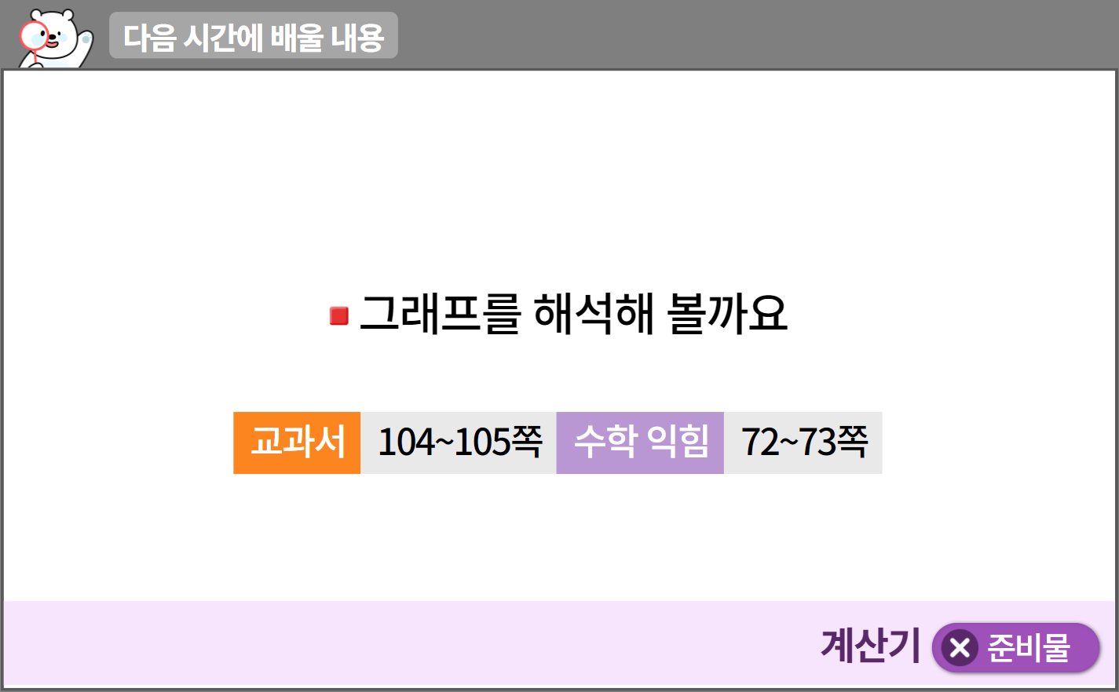

6-1
5. 여러 가지 그래프
suh_0601_05_0006_302_1
06 원그래프로 나타내어 볼까요
수정사항
1 | 다음 시간에 배울 내용 페이지 디자인 수정
2 | 디자인 수정
3 | 준비물 약물 및 팝업박스 디자인 수정 (비고 참고)
4
5
1
2
3

Slide 18

6-1
5. 여러 가지 그래프
suh_0601_05_0006_401_1.html
06 원그래프로 나타내어 볼까요
수정사항
1 | 확인 문제 게이트 페이지 수정
2
3
4
5
1

Slide 19
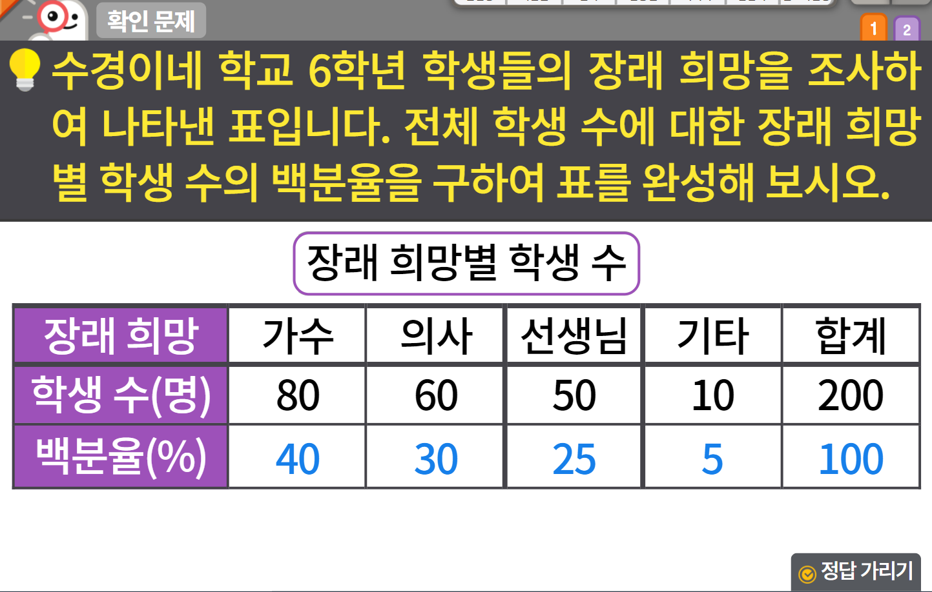


6-1
5. 여러 가지 그래프
suh_0601_05_0006_401_1.html
06 원그래프로 나타내어 볼까요
수정사항
확인문제 디자인 수정 (비고란 링크 참고, 이하 공통) 기존1,2번 문제는 1,3번에 넣고 2,4,5번 문제 신규 추가
1 | 발문 앞 블릿 디자인 수정
2 | 라인박스 및 표 디자인 수정
3 | 풀이 확인 버튼 및 팝업 내용 추가(미니 팝업창 다음 슬라이드)
4 | 정답 확인>정답 가리기로 토글됨.
5
1
2
3
4

Slide 20
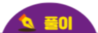
6-1
5. 여러 가지 그래프
suh_0601_05_0006_401_1.html
06 원그래프로 나타내어 볼까요
수정사항
<풀이 확인 클릭 시 나타나는 화면>
1 | 볼드
2
3
4
5
가수: ×100＝40이므로 40 %
의사: ×100＝30이므로 30 %
선생님: ×100＝25이므로 25 %
기타: ×100＝5이므로 5 %
80
200
60
200
50
200
10
200

Slide 21
6-1
5. 여러 가지 그래프
suh_0601_05_0006_401_1.html
06 원그래프로 나타내어 볼까요
수정사항
기존1,2번 문제는 1,3번에 넣고 2,4,5번 문제 신규 추가
1 | 답 칸 클릭하면 답 나타남. 정답 확인 버튼은 정답 가리기로 토글 됨.
2
3
4
5
문제 1
문제 2
문제 3
문제 4
문제 5
전체 학생 수에 대한 장래 희망별 학생 수의 백분율을 나타낸 표를 보고 백분율과 학생 수 사이의 관계를 써 보시오.
장래 희망별 학생 수
장래 희망 | 가수 | 의사 | 선생님 | 기타 | 합계
학생 수(명) | 80 | 60 | 50 | 10 | 200
백분율(%) | 40 | 30 | 25 | 5 | 100
학생 수를 2로 나누면 백분율과 같습니다.
#1

Slide 22
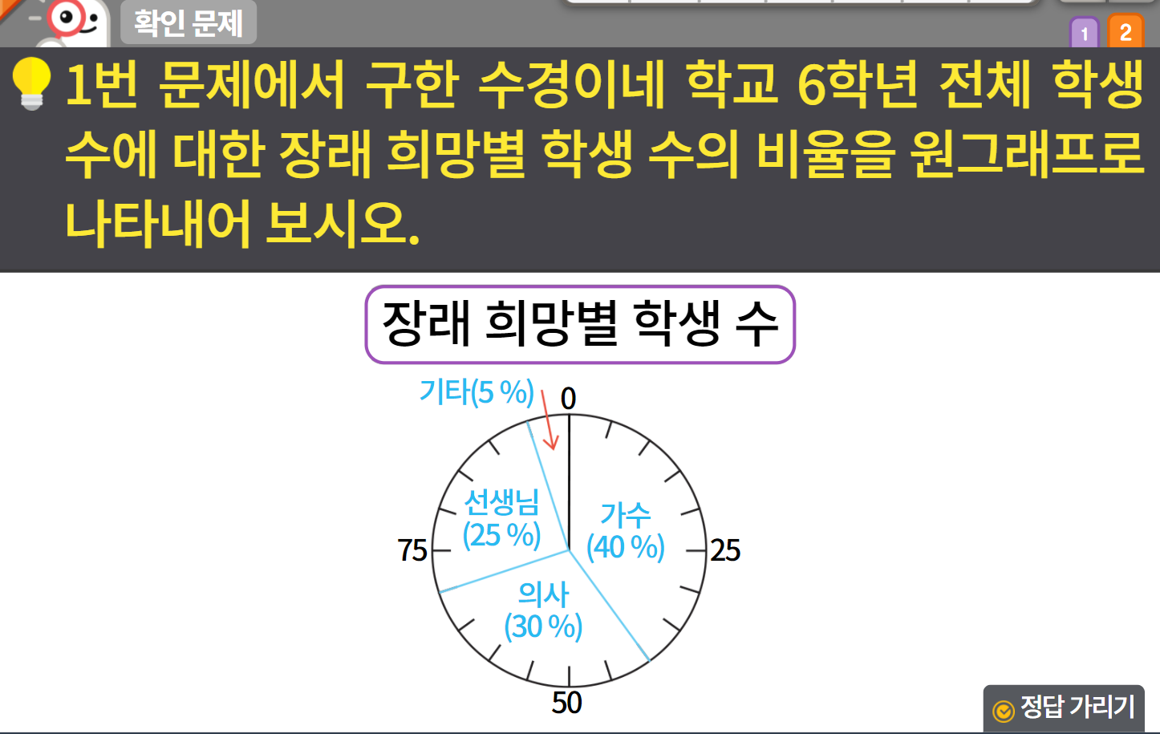
6-1
5. 여러 가지 그래프
suh_0601_05_0006_401_1.html
06 원그래프로 나타내어 볼까요
수정사항
기존1,2번 문제는 1,3번에 넣고 2,4,5번 문제 신규 추가
1 | 발문 앞 블릿 디자인 수정
2 | 정답 확인>정답 가리기로 토글됨.
3
4
5
1
2

Slide 23
6-1
5. 여러 가지 그래프
suh_0601_05_0006_401_1.html
06 원그래프로 나타내어 볼까요
수정사항
1 | 풀이 확인 버튼 및 팝업 내용 추가(미니 팝업창 다음 슬라이드)
2 | 답 칸 클릭하면 답 나타남. 정답 확인 버튼은 정답 가리기로 토글 됨.
3
4
5
문제 1
문제 2
문제 3
문제 4
문제 5
연수네 학교 6학년 학생을 대상으로 형제 수를 조사하여 나타낸 표입니다. 표 안에 알맞은 수를 써 보시오.
형제 수 | 0명 | 1명 | 2명 | 3명 이상 | 합계
학생 수(명) | 45 | 60 | 15 | 30 | 150
백분율(%)
30
40
10
20
100
1
2

Slide 24
6-1
5. 여러 가지 그래프
suh_0601_05_0006_401_1.html
06 원그래프로 나타내어 볼까요
수정사항
<풀이 확인 클릭 시 나타나는 화면>
1 | 볼드
2
3
4
5
문제 1
문제 2
문제 3
문제 4
문제 5
연수네 학교 6학년 학생을 대상으로 형제 수를 조사하여 나타낸 표입니다. 표 안에 알맞은 수를 써 보시오.
0명: ×100＝30이므로 30 %
1명: ×100＝40이므로 40 %
2명: ×100＝10이므로 10 %
3명 이상: ×100＝20이므로 20 %
45
150
형제 수 | 0명 | 1명 | 2명 | 3명 이상 | 합계
학생 수(명) | 45 | 60 | 15 | 30 | 150
백분율(%)
60
150
15
150
30
40
10
20
100
30
150

Slide 25
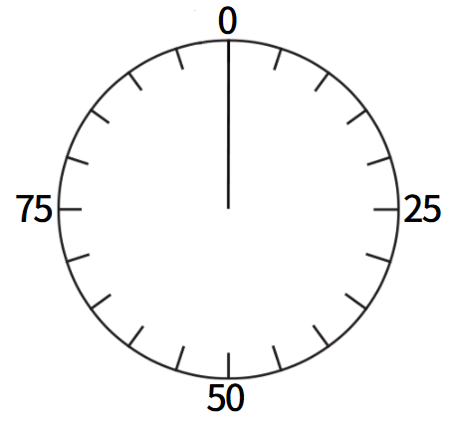
6-1
5. 여러 가지 그래프
suh_0601_05_0006_401_1.html
06 원그래프로 나타내어 볼까요
수정사항
1 | 답 칸 클릭하면 답 나타남. 정답 확인 버튼은 정답 가리기로 토글 됨.
2
3
4
5
문제 1
문제 2
문제 3
문제 4
문제 5
4번 문제에서 구한 6학년 학생들의 전체 학생에 대한 형제 수별 학생 수의 비율을 원그래프로 나타내어 보시오.
6학년 학생들의 형제 수
2명
(10 %)
3명 이상
(20 %)
0명
(30 %)
1명
(40 %)
#1
삽화 파일명 | 발주 | suh_0601_05_0006_401_1.png

Slide 26
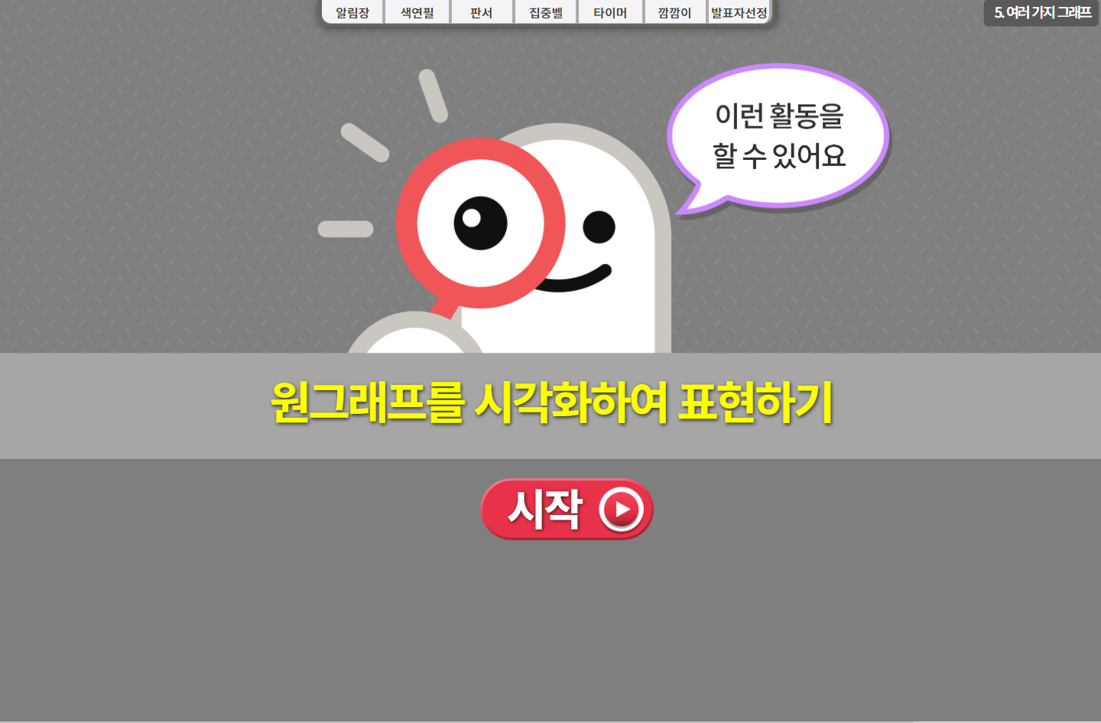
6-1
5. 여러 가지 그래프
suh_0601_05_0006_501_1
06 원그래프로 나타내어 볼까요
수정사항
1 | 이런 활동을 할 수 있어요 게이트 페이지 디자인 수정
2 | 삭제
3
4
5
1
2

Slide 27
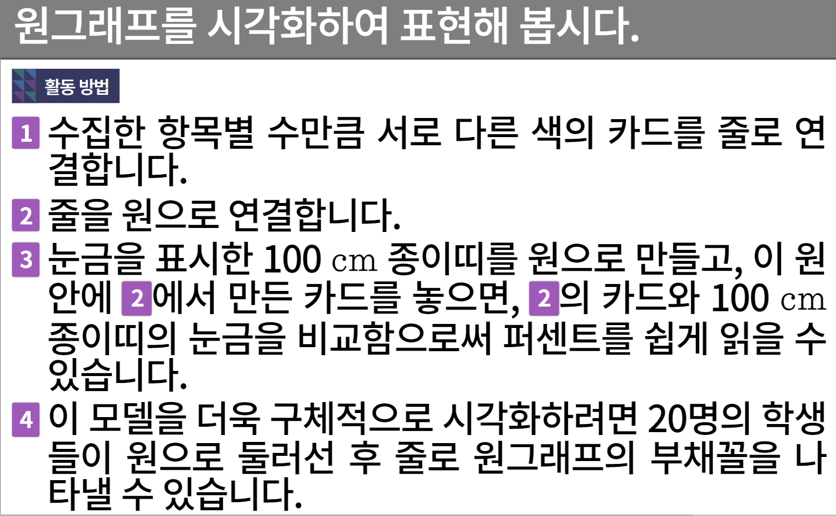
6-1
5. 여러 가지 그래프
suh_0601_05_0006_501_1
06 원그래프로 나타내어 볼까요
수정사항
1 | 대발문 앞 활동+ 약물 추가
2 | 활동 방법 디자인 수정
3 | 숫자 약물 디자인 수정
4
5
1
2
3
3
3

